Slide 1
Η ΕΚΣΤΡΑΤΕΙΑ ΣΤΗ ΣΙΚΕΛΙΑ (415-413 π.Χ.) Ο ΔΕΚΕΛΕΙΚΟΣ ΠΟΛΕΜΟΣ (413-404 π.Χ.)

Slide 2
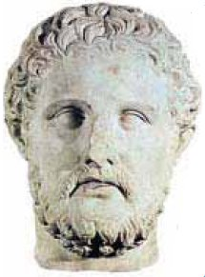
Μαρμάρινο κεφάλι του Αλκιβιάδη (Μουσείο Ny Karlsberg, Κοπεγχάγη). Η σύνθετη προσωπικότητα του Αθηναίου πολιτικού εκφράζεται στην προτομή αυτή.

Slide 3
Η οργάνωση της σικελικής εκστρατείας
Ο Αλκιβιάδης, ένας νέος πολιτικός με ικανότητες και φιλοδοξίες, κυριαρχεί στην πολιτική σκηνή της Αθήνας
Με αφορμή τη διαμάχη δύο σικελικών πόλεων, της Έγεστας και του Σελινούντα, πείθει την Εκκλησία του Δήμου, παρά τις αντιρρήσεις του Νικία, να οργανώσουν εκστρατεία στη Σικελία με πρόσχημα την παροχή βοήθειας στους Εγεσταίους, φίλους της Αθήνας
Ορίζονται ως στρατηγοί με πλήρεις εξουσίες ο Αλκιβιάδης, ο Νικίας και ο Λάμαχος

Slide 4
Ο ΕΝΘΟΥΣΙΑΣΜΟΣ ΤΩΝ ΑΘΗΝΑΙΩΝ ΓΙΑ ΤΗΝ ΕΚΣΤΡΑΤΕΙΑ
Όλους τους έπιασε μεγάλη επιθυμία να φύγουν στην εκστρατεία. Τους πιο ηλικιωμένους επειδή νόμιζαν ότι θα κατακτήσουν τη Σικελία ή ότι τουλάχιστον δεν διέτρεχαν κίνδυνο με τόσες μεγάλες δυνάμεις. Τους νεότερους επειδή είχαν την επιθυμία να δουν τον μακρινό αυτό τόπο και να τον γνωρίσουν, αλλά και επειδή ήταν βέβαιοι ότι θα γυρίσουν. Το πλήθος οι στρατιώτες επειδή θα έπαιρναν μισθούς αμέσως κι επειδή με την επέκταση της κυριαρχίας θα εξασφάλιζαν για πάντα τη μισθοφορία. Έτσι, εξαιτίας του γενικού ενθουσιασμού, ακόμη κι εκείνοι που διαφωνούσαν σώπαιναν, από φόβο μήπως, καταψηφίζοντας, θεωρηθούν κακοί πατριώτες.
Θουκυδίδης, Ιστορία, Ζ, 24 (μετ. Άγγ. Βλάχου)

Slide 5
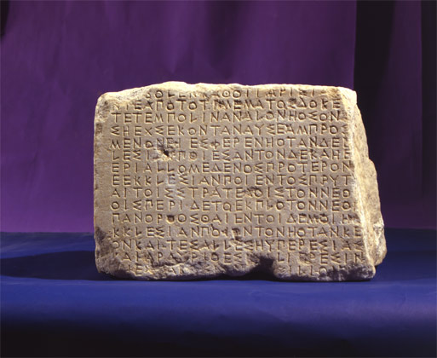
Μόνιμη Έκθεση Επιγραφικού Μουσείου Ψήφισμα του δήμου των Αθηναίων για τη Σικελική Εκστρατεία

Slide 6
Η εξέλιξη της Σικελικής εκστρατείας
Όταν ο αθηναϊκός στόλος φθάνει στη Σικελία λόγω πολιτικής κρίσης ανακαλείται ο Αλκιβιάδης στην Αθήνα
Ο Αλκιβιάδης κατηγορήθηκε για μια ιερόσυλη πράξη: την παραμονή της αποχώρησης του στόλου για τη Σικελία ο Αλκιβιάδης και οι φίλοι του ακρωτηρίασαν τις Ερμαϊκές στήλες, που χρησίμευαν ως οδοδείκτες στην πόλη
Ο Αλκιβιάδης φοβούμενος την καταδίκη σε θάνατο αρνήθηκε να επιστρέψει στην Αθήνα και κατέφυγε στη Σπάρτη, όπου και πρόδωσε την πόλη του
Συμβούλευσε τους Σπαρτιάτες να στείλουν εκστρατευτικό σώμα στη Σικελία για να βοηθήσουν τους Σελινούντιους και τους συμμάχους τους, τους Συρακούσιους, ενώ ταυτόχρονα να καταλάβουν και να οχυρώσουν τη Δεκέλεια στην Αττική, ώστε να αποκόψουν την Αθήνα από την αγροτική ενδοχώρα της

Slide 7
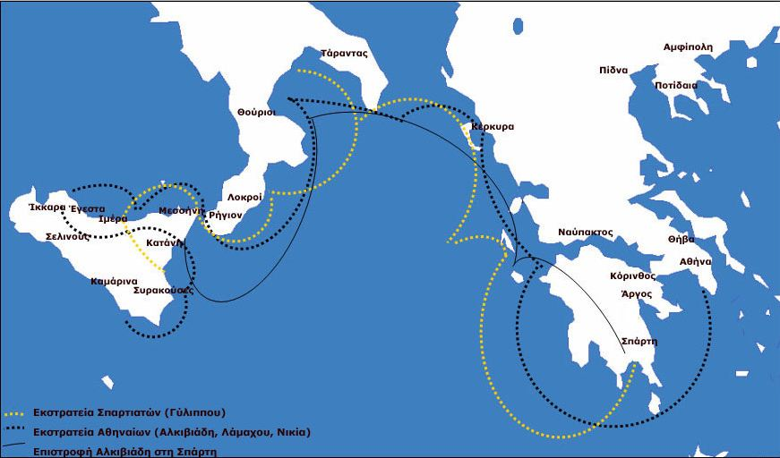

Slide 8
Η καταστροφή των Αθηναίων
Ο αθηναϊκός στόλος δεν είναι αξιόμαχος γιατί α.έχει αποχωρήσει ο εμπνευστής της εκστρατείας, β.ο Νικίας δεν πιστεύει στη χρησιμότητα της εκστρατείας και γ.ο Λάμαχος σκοτώνεται σε μία πολεμική σύγκρουση
Οι σπαρτιατικές δυνάμεις υπό την ηγεσία του ικανότατου στρατηγού Γύλιππου νικούν ολοκληρωτικά τον αθηναϊκό στόλο
Η καταστροφή των Αθηναίων αποδόθηκε επιγραμματικά από τον Θουκυδίδη: Οὐδέν ἐστίν ὃ,τι οὐκ ἀπώλετο

Slide 9
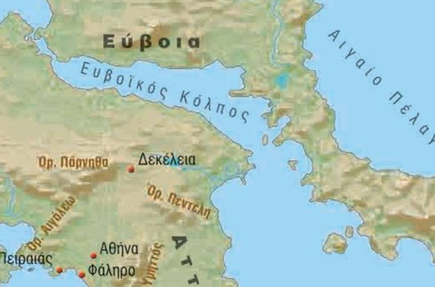

Slide 10
Η συνέχιση του πολέμου
Η κατάληψη της Δεκέλειας από τους Σπαρτιάτες αποκόπτει την Αθήνα από την ύπαιθρό της
Οι Αθηναίοι επιδιώκουν να ναυπηγήσουν νέο στόλο
Ο Αλκιβιάδης, που έχει στο μεταξύ καταφύγει στην Περσία, συμβουλεύει τους Πέρσες να συντηρούν τον πόλεμο μεταξύ Αθηναίων και Σπαρτιατών και να εφοδιάσουν τους Σπαρτιάτες με χρήματα ώστε να ναυπηγήσουν στόλο
Οι Σπαρτιάτες με περσικά χρήματα ναυπηγούν ισχυρό στόλο και διεκδικούν από τους Αθηναίους την κυριαρχία στο Αιγαίο
Ο Λύσανδρος, ικανότατος στρατηγός, αναλαμβάνει την ηγεσία του σπαρτιατικού στόλου
Οι Αθηναίοι πανικόβλητοι ανακαλούν τον Αλκιβιάδη και του αναθέτουν την αρχηγία του στόλου τους
Ο αθηναϊκός στόλος ηττάται από τον Λύσανδρο στο ακρωτήριο της Σάμου Νότιο (407 π.Χ.) και κατηγορείται για την ήττα ο Αλκιβιάδης που δεν επιστρέφει στην Αθήνα

Slide 11
Ο τελικός αγώνας στη θάλασσα
Στις Αργινούσες ο αθηναϊκός στόλος με αρχηγό τον Κόνωνα νικά τους Σπαρτιάτες (406 π.Χ.)
Στη συνέχεια ο πόλεμος μεταφέρεται στα στενά της Προποντίδας όπου ο Λύσανδρος νικά με τέχνασμα τους Αθηναίους στη ναυμαχία στους Αιγός ποταμούς (405 π.Χ.)
Ο σπαρτιατικός στόλος πλέει προς την Αθήνα και αποκλείει την πόλη από τη θάλασσα, ενώ ταυτόχρονα η πόλη ήταν αποκλεισμένη από την ξηρά λόγω της οχύρωσης της Δεκέλειας
Η πολιορκία εξάντλησε τους Αθηναίους οι οποίοι ζήτησαν να συνθηκολογήσουν (404 π.Χ.)

Slide 12
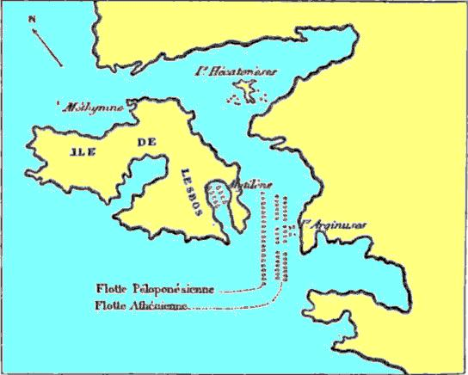

Slide 13
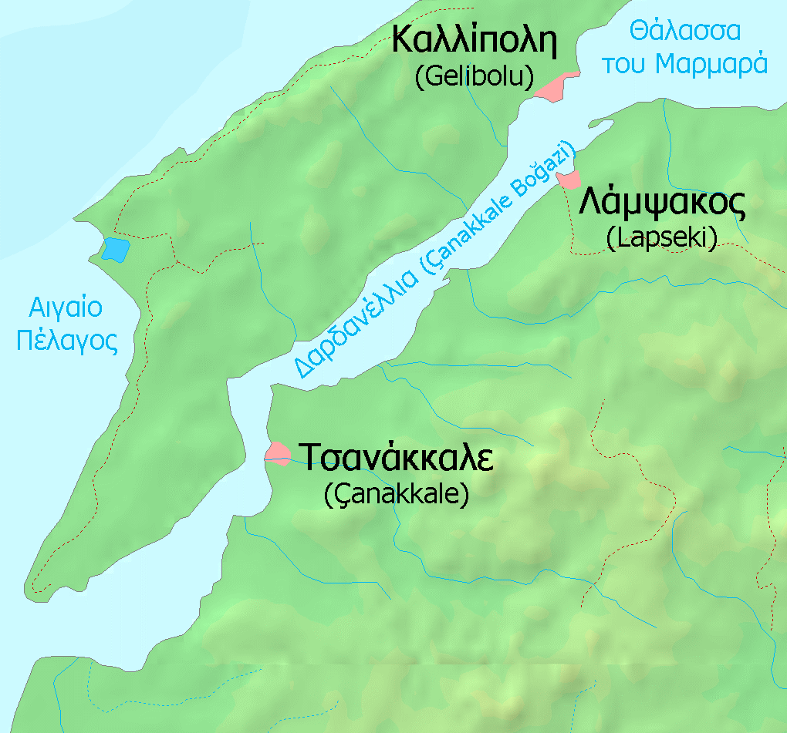

Slide 14
Το συνέδριο της Πελοποννησιακής συμμαχίας
Οι Σπαρτιάτες συγκαλούν συνέδριο στη Σπάρτη για να συναφθεί ειρήνη
Οι Κορίνθιοι, οι Θηβαίοι και άλλοι σύμμαχοι των Σπαρτιατών ζήτησαν την ισοπέδωση της Αθήνας και την πώληση των κατοίκων της στα σκλαβοπάζαρα
Οι Σπαρτιάτες το αρνήθηκαν επικαλούμενοι το γεγονός ότι η Αθήνα είχε προσφέρει τεράστια βοήθεια στους Έλληνες κατά τους Περσικούς πολέμους

Slide 15
Η συνθήκη της ειρήνης
Οι όροι ήταν επαχθείς:
Οι Αθηναίοι να παραδώσουν όλα τα πλοία τους εκτός από 12
Να κατεδαφιστούν τα Μακρά τείχη που ένωναν την Αθήνα με τον Πειραιά
Να επανέλθουν όλοι οι πολιτικοί εξόριστοι
Οι Αθηναίοι να ακολουθούν τους Σπαρτιάτες σε κάθε εκστρατεία και να έχουν τους ίδιους εχθρούς και φίλους

Slide 16
Τα αποτελέσματα του πολέμου
Η Σπάρτη αναδεικνύεται νικήτρια
Όλες οι ελληνικές πόλεις έχουν τραυματιστεί από τον πόλεμο
Πολλές πόλεις καταστράφηκαν
Η ύπαιθρος ερημώθηκε
Οι νεκροί ανέρχονται σε χιλιάδες
Ο ψυχικός κόσμος των ανθρώπων έχει διαβρωθεί
Οι ηθικές αξίες έχουν καταρρεύσει
Οι κοινωνικές δομές έχουν ανατραπεί
Η θρησκευτική πίστη έχει αντικατασταθεί από την αμφισβήτηση
Έχει δοθεί στους Πέρσες το δικαίωμα να αναμειχθούν στα ελληνικά θέματα

Slide 17
ΕΡΩΤΗΣΕΙΣ
1.Ποιον ρόλο έπαιξε ο Αλκιβιάδης στην απόφαση των αθηναίων για τη σικελική εκστρατεία;
2.Πώς εξελίχθηκαν τα πράγματα για τον Αλκιβιάδη μετά τη συμμετοχή του στη σικελική εκστρατεία και ποια στάση κράτησε μετά την κατηγορία σε βάρος του;
3.Πώς έληξε η σικελική εκστρατεία για τους Αθηναίους;
4.Πώς εξελίσσεται ο πόλεμος στη Δεκέλεια;
5.Ποις ήταν η παρέμβαση των Περσών στον Πελοποννησιακό πόλεμο και πώς επηρέασαν τη συνέχιση του πολέμου;
6.Ποια ήταν η δράση του Λύσανδρου;
7.Τι γνωρίζετε για τις δύο τελευταίες ναυμαχίες του Πελοποννησιακού πολέμου;
8. Ποια είναι η έκβαση του Πελοποννησιακού πολέμου και με ποια συνθήκη λήγει ο πόλεμος;
9.Ποια ήταν τα αποτελέσματα του Πελοποννησιακού πολέμου;

